Slide 1
Dialogmøde
- om arbejds- og studiemiljø

Slide 2
Program for dialogmødet
I skal drøfte følgende:
Erfaringer fra dialog om trivsel og studiemiljø (redskabet ”Klassens time”)
Undervisernes arbejdsmiljø
Muligheder for at forbedre arbejds- og studiemiljø
Hvordan vi følger op (afsæt mindst 10 minutter)
(Samlet varighed: 1 time)

Slide 3
Erfaringer fra dialog om studiemiljø
Her skal I drøfte følgende:
Erfaringer fra brug af redskabet ”Klassens time”
Andre erfaringer om trivsel og studiemiljø
Konkrete eksempler på trivselsfremme
(Brug også gerne de supplerende reflektionsspørgsmål – se de sidste sider)

Slide 4
Undervisernes arbejdsmiljø
Her skal I drøfte følgende:
Hvordan påvirker miljøet i klassen/holdet mig som underviser?
Hvordan påvirker det mit arbejdsmiljø?
Hvordan tackler vi det, når de unge er pressede?
Hvordan passer vi på os selv i relationen med de unge?
(Brug også gerne de supplerende reflektionsspørgsmål – se de sidste sider)

Slide 5
Forbedring af arbejds- og studiemiljø
Her skal I drøfte følgende:
Hvilke indsatser bør vi sætte i gang?
Hvad kan ledelsen gøre?
Hvad har vi af konkrete forslag?
(Brug også gerne de supplerende reflektionsspørgsmål – se de sidste sider)

Slide 6
Hvordan følger vi op?
Som afslutning på mødet skal I aftale, hvad der skal handles på,
og hvad der skal bringes videre – og af hvem.
I aftaler også, hvornår gruppen skal sætte emnet på
dagsordenen igen.
(Brug også gerne de supplerende reflektionsspørgsmål – se de næste sider)

Slide 7
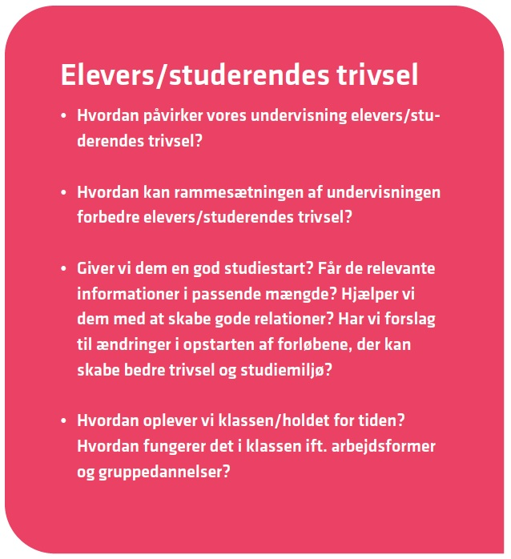
Supplerende reflektionsspørgsmål

Slide 8
Supplerende reflektionsspørgsmål

Slide 9
TAK FOR I DAG ☺

